Slide 1
CASE STUDY - PT TOYOTA MOTOR MANUFACTURING INDONESIA
HG 4
Asa
Aderua
Debora
Hanifah
Jonathan
Kukuh

Slide 2
OUTLINE
Case Study - PT Toyota Motor Manufacturing Indonesia Transfer Pricing
DGT’s Obstacles
Alternative Solutions

Slide 3
Study Case - PT Toyota Motor Manufacturing Indonesia Transfer Pricing
1
Let’s start with the first set of slides

Slide 4
Profil Perusahaan
Toyota Astra Motor Indonesia
Jenis perusahaan | Joint venture
Industri/jasa | Distributor Otomotif
Didirikan | 1971 (pada 2003, dilakukan restrukturisasi perusahaan)
Kantor pusat | Sunter, Jakarta

Slide 5
RESTRUKTURISASI (2003)
PT Toyota Astra Motor
PT Astra International, Tbk (51%)
Toyota Motor Corporation Japan (49%)
PT Toyota Motor Manufacturing Indonesia (TMMIN)
PT Astra International, Tbk (5%)
Toyota Motor Corporation Japan (95%)
Toyota Astra Motor (TAM)
PT Astra International, Tbk (51%)
Toyota Motor Corporation Japan (49%)
sebelum
2003 dan sesudah
distribusi domestik

Slide 6
PROSES BISNIS
Toyota Motor Asia Pacific Pte., Ltd (Singapura)
Ekspor
overseas
Perakitan - PT. Toyota Motor Manufacturing Indonesia (TMMIN)
AUTO 2000
Indonesian Consumer
Pemasaran - Toyota Astra Motor (TAM) Indonesia

Slide 7
LABA ANJLOK!
Setelah Restrukturisasi

Slide 8
Dampak setelah restrukturisasi (tahun 2004)
Laba gabungan kedua perusahaan Toyota anjlok
setoran pajaknya pada pemerintah berkurang
omzet produksi dan penjualan tahun 2004 naik 40 persen.
laba bruto turun lebih dari 30% (1.5 t jadi 950 m)
rasio gross margin turun dari 14.59% menjadi 6.58%

Slide 9
Sebelum dipisah
Setelah dipisah
GPM TAM + TMMIN, prosentasenya hanya 7%
GPM TAM meningkat 11% hingga 14% per tahun.
GPM TMMIN 1,8% s.d. 3% per tahun. Sedangkan TAM, GPM 3,8% hingga 5% per tahun
Artinya lebih rendah 7% dibandingkan saat masih bergabung yang mencapai 14%.

Slide 10
ASAL MULA KASUS
Toyota menuntut restitusi sebesar 412 M, tetapi DJP tidak terima.
Perbedaan perhitungan nilai:
VERSI TOYOTA ASTRA MOTOR
PKP 2007 Rp 426, 9 M
PKP 2008 Rp 60,6 M
VERSI DJP
PKP 2007 Rp 975 M
PKP 2008 Rp 2,45 T

Slide 11
Adanya Indikasi Transfer Pricing
turunnya gross margin karena transfer pricing dengan harga di luar prinsip kewajaran usaha

Slide 12
TOYOTA MEMINDAHKAN PENDAPATAN DARI INDONESIA KE SINGAPURA
Toyota Motor Asia Pacific Pte., Ltd (Singapura)
Ekspor
Ekspor
Ekspor
Ekspor
CIT 15% - 17%
(Tax heaven)
overseas
Perakitan - PT. Toyota Motor Manufacturing Indonesia (TMMIN)
AUTO 2000
Indonesian Consumer
Pemasaran - Toyota Astra Motor (TAM) Indonesia
PPh 25%

Slide 13
METODE DJP – TRANSFER PRICING
Merujuk pada Transfer Pricing Guideline yang disusun Organization for Economic Cooperation and Development (OECD).
Membandingkan harga dengan transaksi perusahaan sejenis di luar negeri (Comparable Uncontrolled Price/CUP)
Perusahaan pembanding:
        Hindustan Motors (India)
        Yulon Motor (Taiwan),
        Force Motor Limited (India),
        Shenyang Jinbei, dan
        Dongan Heibao (Cina)

Slide 14
DGT’s Obstacles
2
Let’s continue to the second set of slides

Slide 15
Datanya mana?
Permasalahan yang dihadapi oleh DJP terutama adalah ketersediaan data pembanding untuk menentukan besarnya transfer price yang wajar.

Slide 16
Alternative Solutions
3
This is the last

Slide 17
Alternative Solutions
APA
&
MAP
Peraturan Menteri Keuangan Nomor 7/PMK.03/2015

Slide 18
APA dan MAP
Advance Pricing Agreement (APA)
“an administrative approach that attempts to prevent transfer pricing disputes from arising by determining criteria for applying the arm's length principle to transactions in advance of those transactions taking place”.
OECD
MAP adalah prosedur administratif yang diatur dalam P3B untuk menyelesaikan permasalahan yang timbul dalam penerapan P3B
Pembentukan APA dilakukan melalui MAP dalam hal APA dimaksud melibatkan Otoritas Pajak Negara Mitra atau Yurisdiksi Mitra P3B

Slide 19
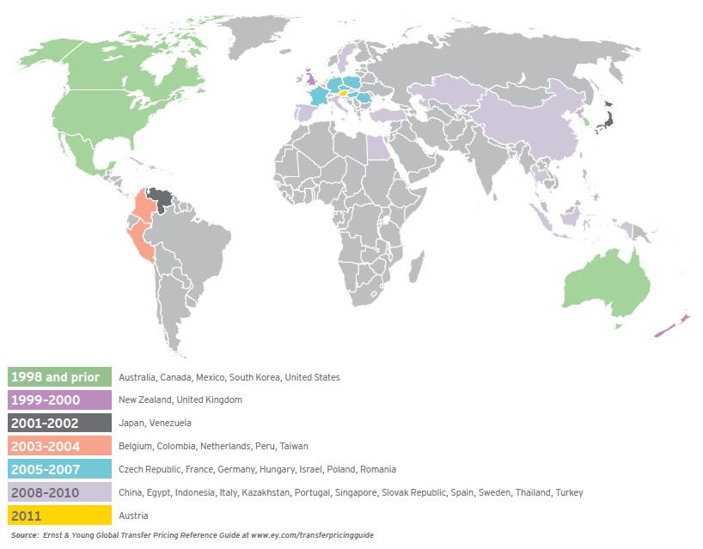
Negara-Negara yang Menggunakan APA sampai dengan Tahun 2011

Slide 20
REVIEW
DJP menganggap bahwa PT Toyota Motor Manufacturing Indonesia melakukan transfer pricing guna penghindaran pajak.
Adapun modus yang dilakukan oleh PT Toyota Motor Manufacturing Indonesia adalah melakukan penjualan dengan transfer price di luar prinsip kewajaran dan kelaziman usaha kepada perusahaan afiliasinya yang berada di Singapura.
DJP menggunakan Metode Perbandingan Harga antara Pihak yang tidak mempunyai Hubungan Istimewa (Comparable Uncontrolled Price/CUP).
Adapun kendala dalam penggunaan metode ini adalah mencari data pembanding yang sesuai.
Terbitnya Peraturan Menteri Keuangan Nomor 7/PMK.03/2015 tentang Tata Cara Pembentukan dan Pelaksanaan Kesepakatan Harga Transfer (Advance Pricing Agreement/APA) patut diapresiasi
Dengan melakukan APA dengan Wajib Pajak, DJP akan mempunyai dasar yang lebih kuat dalam penentuan transfer price yang wajar. Selain itu, APA juga dapat meningkatkan basis data perpajakan DJP

Slide 21
Alternatif Saran
mensosialisasikan APA sehingga menarik wajib Pajak untuk melaksanakan program APA.
DJP perlu melakukan analisis yang mendalam dan hati-hati sebelum menandatangani APA dengan wajib Pajak
ketentuan dalam APA harus dibuat dengan sejelas mungkin agar tidak terjadi perbedaan penafsiran antara DJP dan Wajib Pajak.

Slide 22

THANKS!
UNIVERSITAS INDONESIA
JAKARTA 2017

